Slide 1
MESLEK TANITIMI

Slide 2
Arapça Mütercim Tercümanlık
Arapça Tercümanlar, anlık konuşmayı ya da yazıyı Arapçaya çevirirler
Çeviri Ofisleri, Dil Araştırma Kurumları, Spor Kulüpleri, Yayınevleri, Konsolosluklar, Elçilikler, Televizyon Kanalları

Slide 3
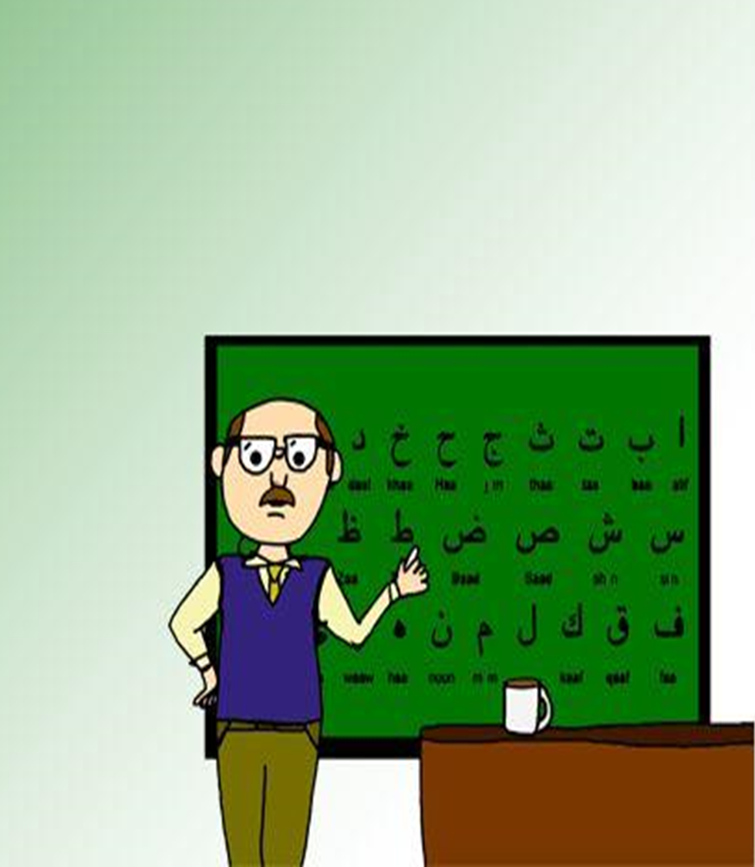
ARAPÇA ÖĞRETMENLİĞİ
Arap dilini eğitim kurumlarında öğreten kişidir.

Slide 4
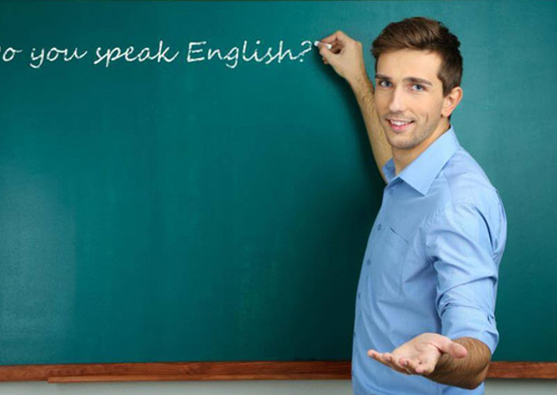
İNGİLİZCE ÖĞRETMENLİĞİ
İngilizce dilini eğitim kurumlarında öğrencilere öğreten kişidir

Slide 5
İNGİLİZ DİLİ VE EDEBİYATI
Temel İngilizce bilgileri kavrayan ve çeviri, edebiyat teorisi ve İngilizceyi öğretme konusunda bireylere eğitim verilen bölümdür
Mezunlar;
Çeviri Ofisleri, Yayınevleri, Spor Kulüpleri, Özel Televizyon Kanalları, Uluslararası Şirketler, Küresel Sivil Toplum Örgütleri, Eğitim Kurumları gibi alanlarda iş bulabilirler.

Slide 6
İNGİLİZCE MÜTERCİM TERCÜMANLIK
Anlık İngilizce konuşmayı ve yazıyı çeviren kişilerdir.
Çeviri Ofisleri, Dil Araştırma Kurumları, Spor Kulüpleri, Yayınevleri, Konsolosluklar, Elçilikler, Televizyon Kanalları gibi yerlerde çalışabilirler

Slide 7
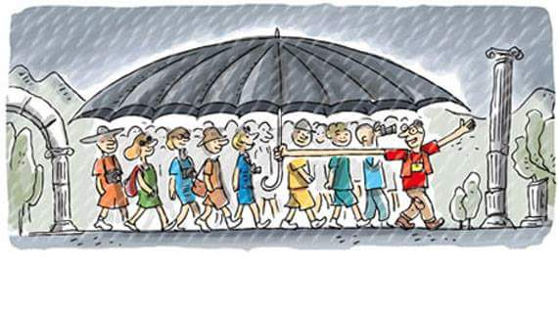
TURİZM REHBERLİĞİ
Turistlere rehberlik edecekleri gezileri programlayıp anlatan kişilerdir. Turistlere önemli konularda yardımcı olur.

Slide 8
HOSTESLİK
Hostesler, uçuşlar esnasında uçak içerisinde mevcut olan yolcuların konforunu ve emniyetini sağlamakla görevli olarak çalışan kişidir.
TYT’den almaktadır.

